Slide 1
FIRE - DES

Slide 2
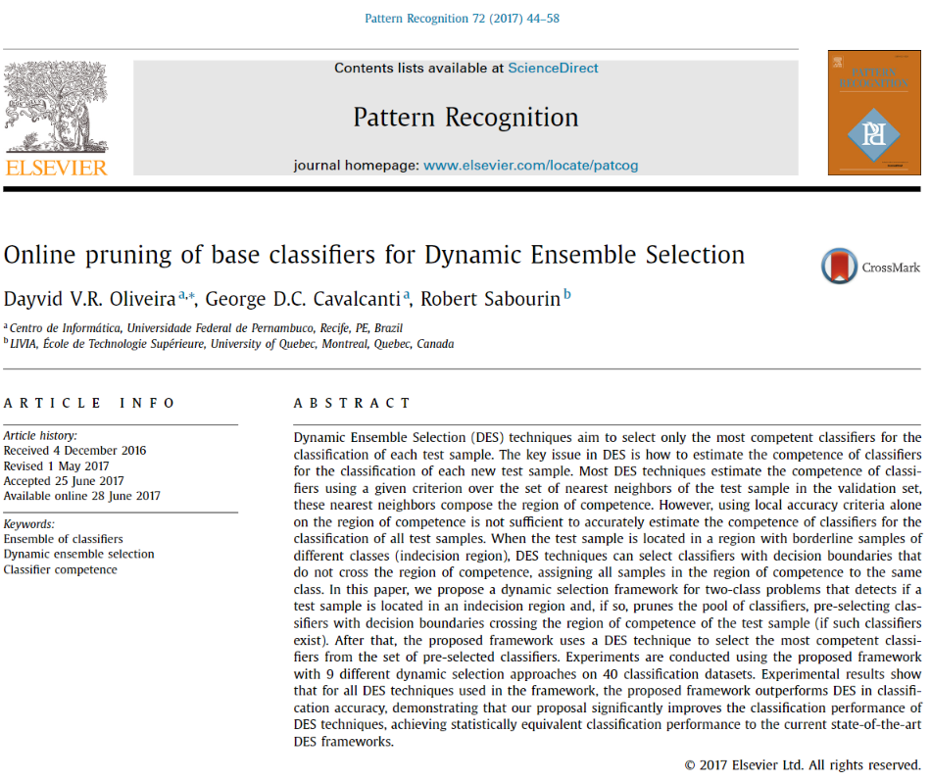

Slide 3
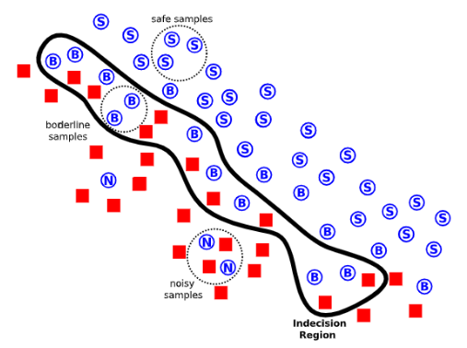
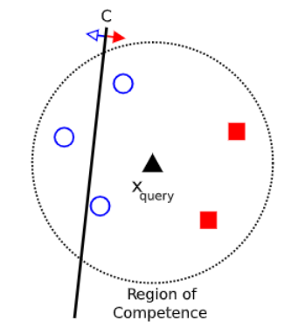
Lit Review: FIRE-DES
(Frienemy Indecision REgion Dynamic Ensemble Selection)
새로운 DES 방법 제안 X, Dynamic Pruning 제안 O
Indecision Region
: point 주변에 하나 이상의 class가 있을 때
는 class인데, 로 predict 됨

Slide 4
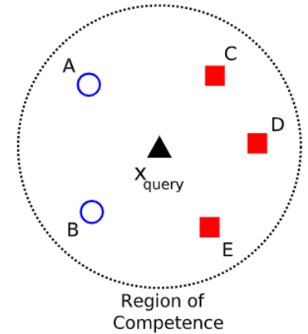
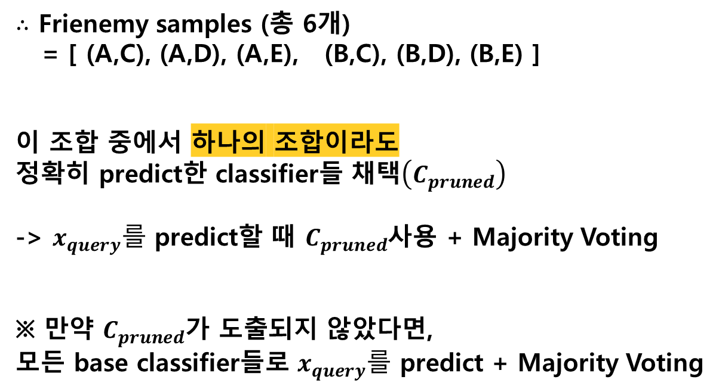

Lit Review: FIRE-DES
Frienemy = Friend $×$ enemy 조합
2개
3개
목적
는 class이므로,
로 predict되는 것을 방지
$∴$ Frienemy samples (총 6개)
= [ (A,C), (A,D), (A,E), (B,C), (B,D), (B,E) ]
이 조합 중에서 하나의 조합이라도
정확히 predict한 classifier들 채택$\left(C_{pruned}\right)$
-> $x_{query}를$ predict할 때 $C_{pruned}$사용 + Majority Voting
※ 만약 $C_{pruned}$가 도출되지 않았다면,
모든 base classifier들로 $x_{query}를$ predict + Majority Voting

Slide 5
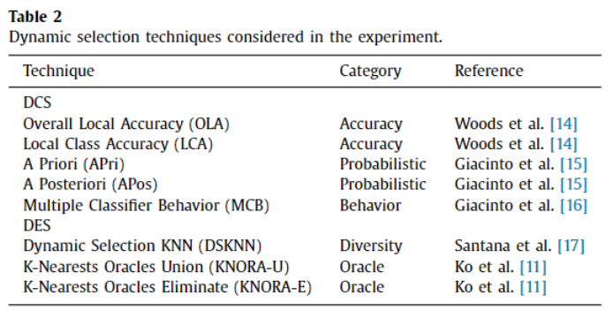
Lit Review: FIRE-DES
새로운 DES 방법론이 아니므로,
DCS, DES에 FIRE(Dynamic Pruning) 적용 후 비교

Slide 6
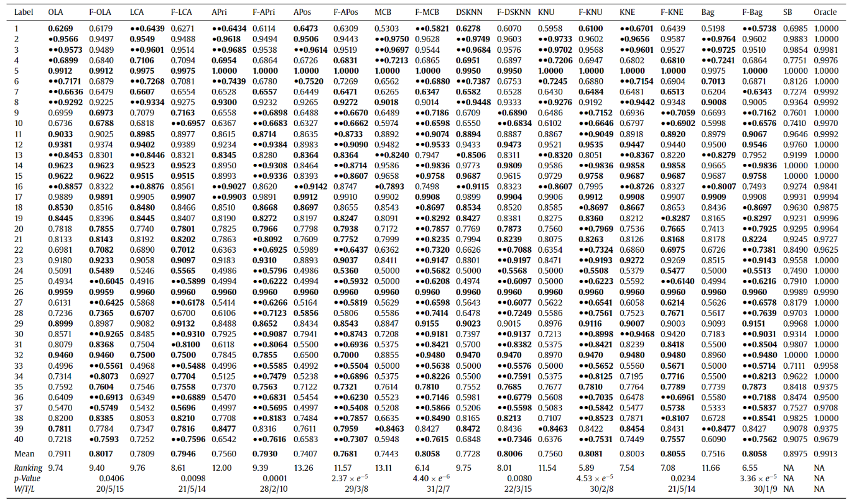
Lit Review: FIRE-DES

